Slide 1
20xx年春
语文
人教部编版·四年级（下册）

Slide 2
22.文言文二则
第1课时

Slide 3
学习目标
1.会认“恭、勤”等4个生字，会写“囊、萤”等9个生字。 (重点)
2.了解两则文言文所表达的意义。

Slide 4
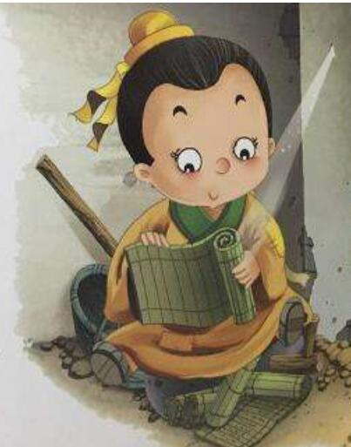
凿壁借光的故事你听说过吗？

Slide 5
西汉时候,有个农民的孩子,叫匡衡。他小时候很想读书,可是因为家里穷,没钱上学。后来,他跟一个亲戚学认字，才有了看书的能力。
有一天晚上,匡衡躺在床上背白天读过的书。背着背着,突然看到东边的墙壁上透过来一线亮光。他霍地站起来,走到墙壁边一看,啊!原来从壁缝里透过来的是邻居的灯光。于是,匡衡想了一个办法:他拿了一把小刀,把墙缝挖大了一些。这样,透过来的光亮也大了,他就凑着透进来的灯光,读起书来。
匡衡就是这样刻苦地学习,后来成了一个很有学问的人。

Slide 6
今天我们就来学习两则有关古人勤奋读书的故事。

Slide 7
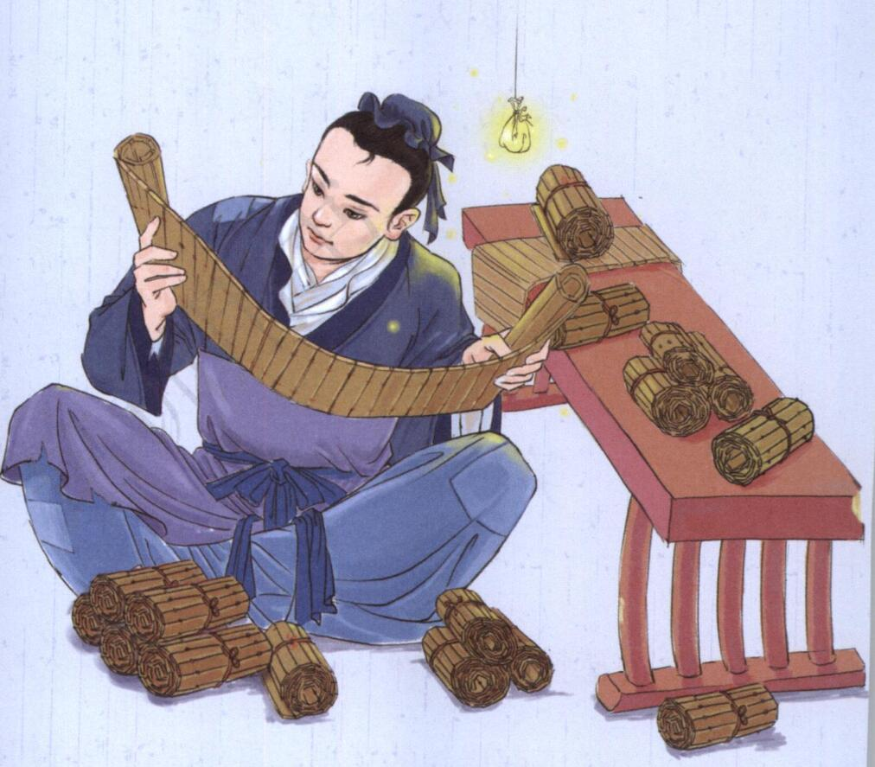
囊萤夜读
胤恭勤不倦，博学多通。家贫不常得油。夏月则练囊盛数十萤火以照书，以夜继日焉。

Slide 8
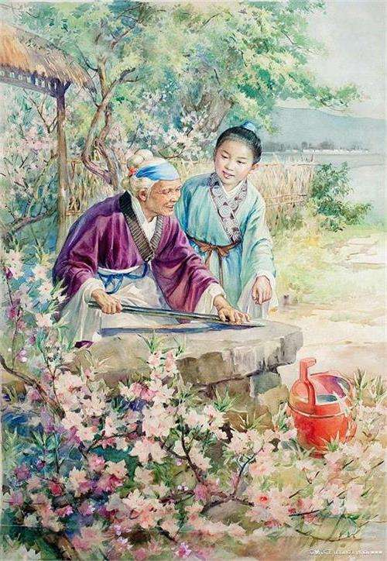
铁杵成针
磨针溪，在象耳山下。世传李太白读书山中，未成，弃去。过是溪，逢老媪方磨铁杵，问之，曰：“欲作针。”太白感其意，还卒业。

Slide 9
我会认
gōng
qín
yān
zú
恭
勤
焉
卒

Slide 10
我会写
囊
萤
恭
勤
博
贫
焉
逢
卒

Slide 11
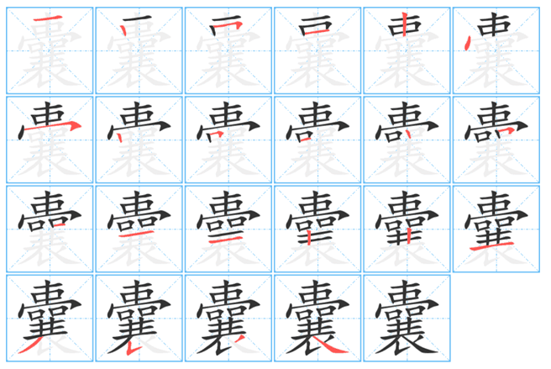
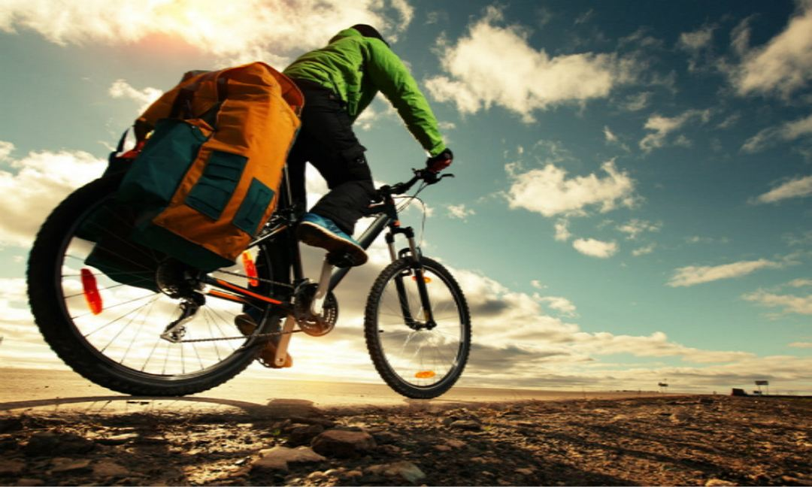
náng
囊
笔顺
组词
行囊
造句：
背好行囊，准备出发。

Slide 12
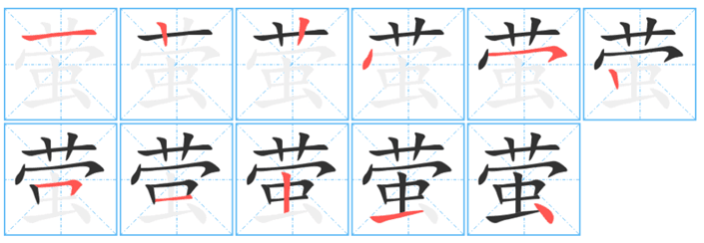
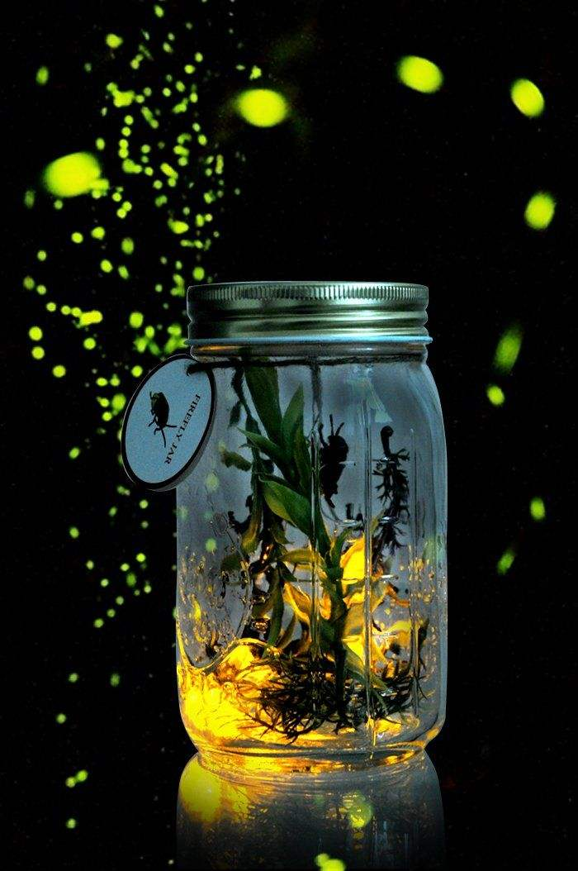
yíng
萤
笔顺
组词
萤火虫
造句：
夏天的夜晚常会看到萤火虫一闪一闪地发着亮光。

Slide 13
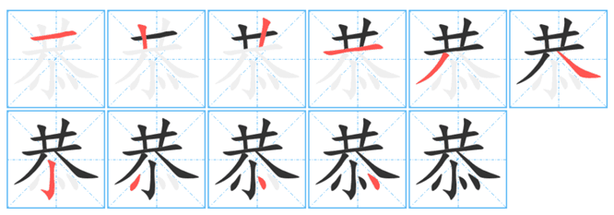
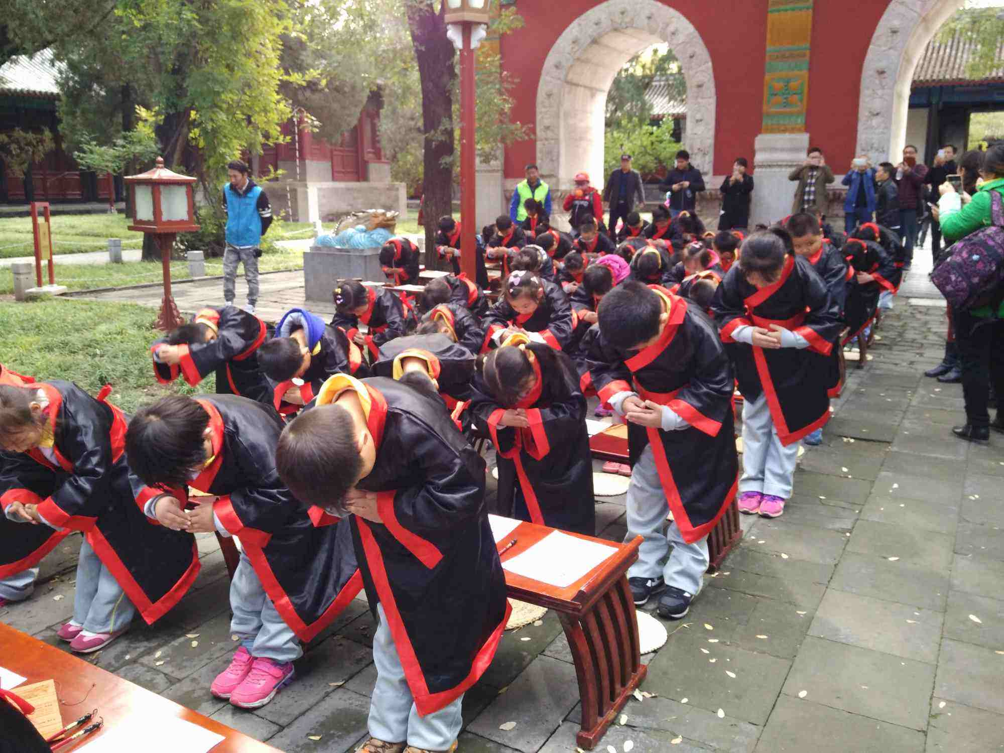
gōng
恭
笔顺
组词
恭敬 恭贺
造句：
学生见到老师态度应该恭敬。

Slide 14
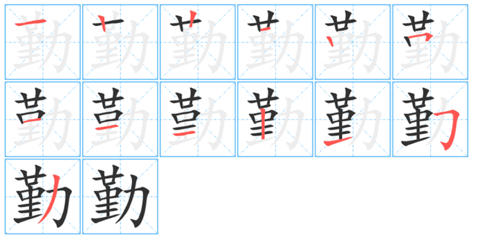
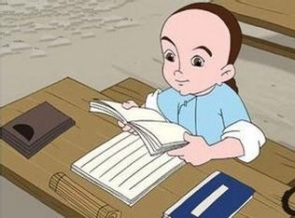
qín
勤
笔顺
组词
勤奋 勤勉 出勤
造句：
学习上面别无途径，唯有勤奋。

Slide 15
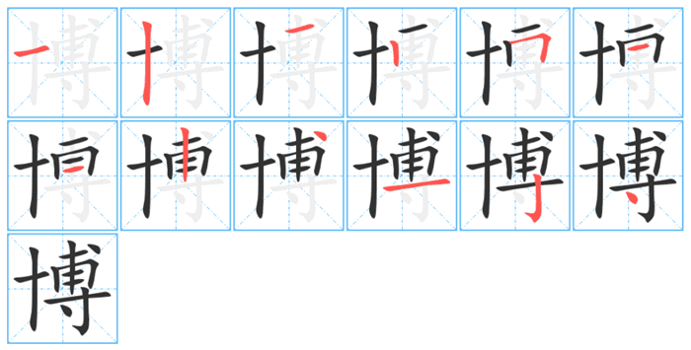
bó
博
笔顺
组词
博士 广博 博览
造句：博士是目前的最高学位。

Slide 16
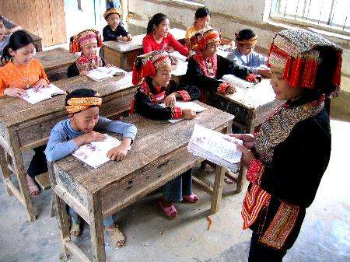
pín
贫
笔顺
组词
贫穷 贫困 贫血
造句：贫困失学儿童受到社会各界的有力支援。

Slide 17
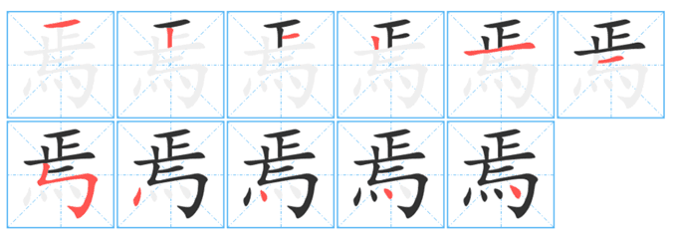
yān
笔顺
焉
组词
心不在焉
造句：小红上课注意力不集中，老是心不在焉。

Slide 18
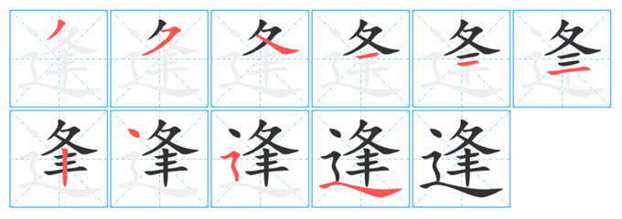
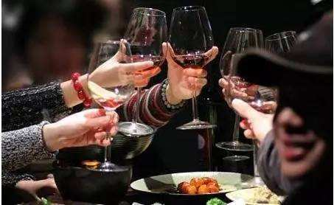
féng
逢
笔顺
组词
相逢 逢迎
造句：从学校毕业二十多年，他们再次相逢到了一起。

Slide 19
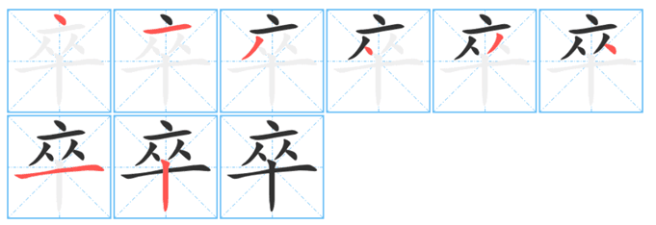
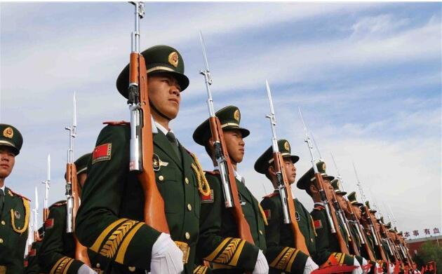
zú
卒
笔顺
组词
士卒 走卒 生卒
造句：将军也是从普通士卒做起的。

Slide 20
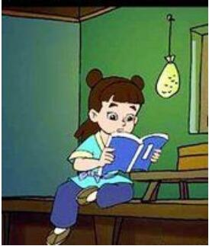
词语解释
练囊：白色薄绢做的口袋。

Slide 21
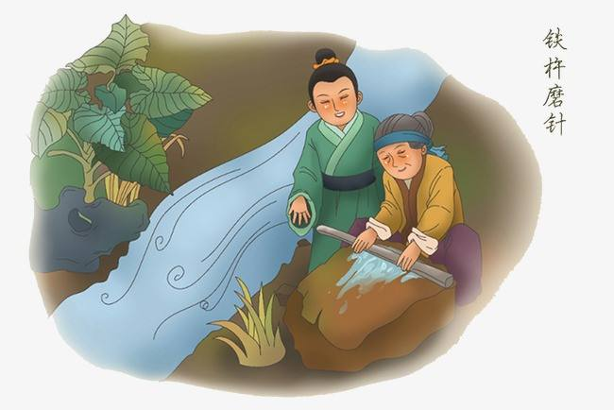
铁杵：用来舂米或捣衣的铁棒。

Slide 22
初读课文，说一说两则文言文分别讲述了什么故事？
《囊萤夜读》讲述的是车胤儿时利用萤火虫的荧光代替油灯勤学苦读，最终成为了一位博学多才的人。
《铁杵成针》说的是大诗人李白小时候读书不顺，弃学途中偶遇一老妇人用铁杵磨针，对自己的触动很大，终于发奋读书，最终学有大成。

Slide 23
一、选出与所给加点字的读音不同的一项。
（1）盛萤火（ ）
A.盛饭 B.盛东西 C.茂盛 D.能盛下
C
﹒
（2）还卒业（ ）
A.归还 B.还原 C.还有 D.还礼
C
﹒

Slide 24
二、理解《囊萤夜读》，完成后面的练习。
这是一篇写_______用白绢收集萤火虫，用来照明_____ 的小故事。其中能反映主人公勤奋读书的语句是（ ）。
车胤
读书
ACD
A.胤恭勤不倦 B.博学多通
C.则练囊盛数十萤火以照书 D.以夜继日焉

Slide 25
感谢观看

Slide 26
xx年春
语文
人教部编版·四年级（下册）

Slide 27
22.文言文二则
第2课时

Slide 28
学习目标
1.借助注释，理解课文中每句话的意思。(重点)
2.正确、流利地朗读课文。
3.明白短文蕴含的道理，和同学交流学习的感受。(难点)
4.背诵《囊萤夜读》一文。

Slide 29
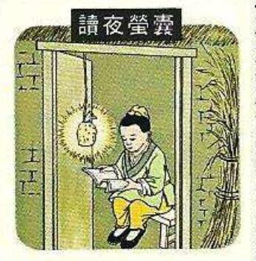
通过上节课的学习，我们知道了什么？
车胤借萤火虫发出的微弱光亮夜以继日地勤学苦读。

Slide 30
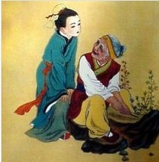
李白被老婆婆的意志所感动，回去完成了学业，终成大器。

Slide 31
新知探究
囊萤夜读
肃敬
通晓、明白
胤恭勤不倦，博学多通。
晋朝人车胤肃敬勤勉、不知疲倦，知识广博，学问精通。

Slide 32
用夜晚接着白天（学习）
家贫不常得油。夏月则练囊盛数十萤火以照书，以夜继日焉。
（车胤）家境贫寒，不能经常得到香油（点灯，以便在灯下读书）。夏天的夜晚，（车胤）就用白绢做成（透光的）袋子，装几十只萤火虫照着书本，用夜晚接着白天学习。

Slide 33
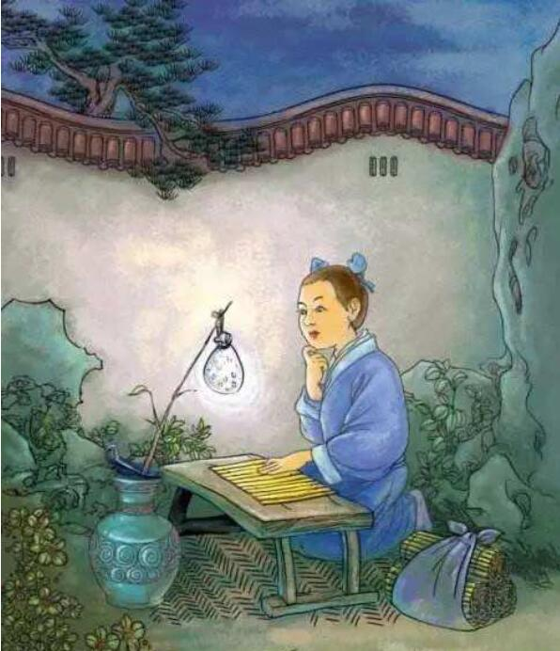
《囊萤夜读》给了我们什么启示？
无论环境多么艰苦，我们都要勤奋学习，这样日后才能有所成就。

Slide 34
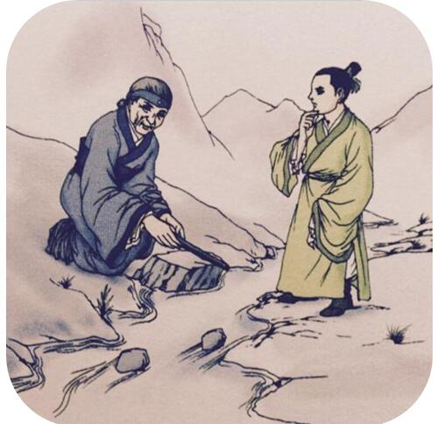
铁杵成针
磨针溪，在象耳山下。
磨针溪，在（眉州的）象耳山下。

Slide 35
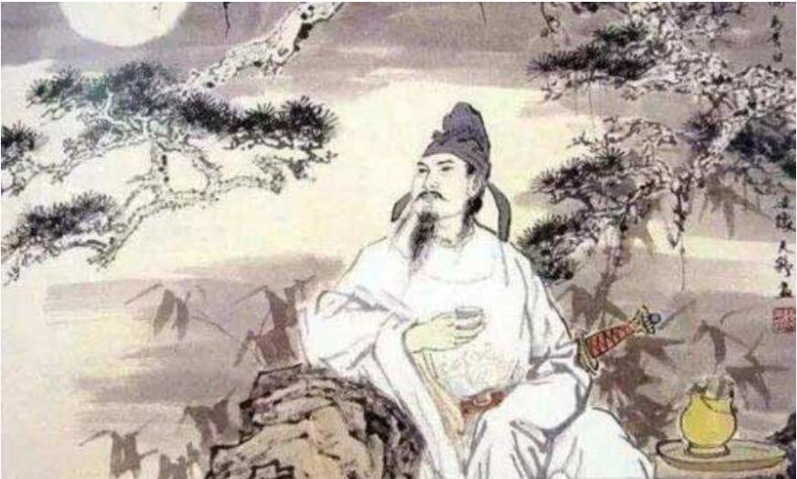
李白，字太白。
世传李太白读书山中，未成，弃去。
世人传说唐朝大诗人李白在山中求学的时候，长期读书没有成果，打算放弃。

Slide 36
这
完成
过是溪，逢老媪方磨铁杵，问之，曰：“欲作针。”太白感其意，还卒业。
过这条小溪时，正碰到一位老婆婆在磨一根很粗的铁棒，李白问老婆婆在做什么，老婆婆说：“要把它磨成绣花的针。”李白被她的意志感动，回去完成了学业。

Slide 37
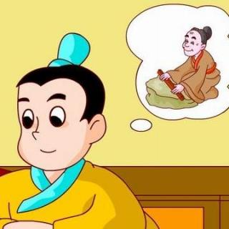
《铁杵成针》告诉了我们一个什么道理？
做任何事情，只要有毅力，肯下苦功，事情就能成功。

Slide 38
《囊萤夜读》给我们讲了车胤聚萤火之光奋发读书的故事，启迪我们勤学读书不应畏惧外界条件的艰苦。
《铁杵成针》通过李白和老婆婆的一番对话，让我们明白了一个道理“只要功夫深，铁杵磨成针。”

Slide 39
板书设计
囊萤夜读——条件艰苦，勤奋读书
学习古人勤奋、执着的读书精神
文言文二则
铁杵成针——意志坚定，执着追求

Slide 40
一、下面加点字的解释有误的一项是（ ）。
A.胤恭勤不倦（恭：肃敬）
B.博学多通（通：畅通）
C.过是溪，逢老媪方磨铁杵（是：这）
D.世传太白读书山中，未成，弃去。（弃：离开）
B
﹒
﹒
﹒
﹒

Slide 41
二、理解《囊萤夜读》，完成后面的练习。
（1）文中（ ）这两个词的用法相同，都是名词作状语。意思是“用……装（做）”。
A.倦 练 B.囊 练 C.通 囊 D.书 日
B
（2）导致车胤囊萤夜读的客观因素是（ ）。
A. 胤恭勤不倦 B. 家贫，不常得油。
C. 夏月则练囊盛数十萤火以照书 D. 以夜继日焉
B

Slide 42
（3）下面对“胤恭勤不倦，博学多通”翻译最恰当的一项是（ ）。
A. 晋朝人车胤谨慎勤劳而不知疲倦，知识广博，学问精通。
B. 晋朝人车胤肃敬勤勉而不知疲倦，知识广博，学问精通。
C. 晋朝人车胤恭敬勤劳而不知疲倦，知识广博，学问精通。
D. 晋朝人车胤谨慎勤学而不知疲倦，知识广博，学问精通。
B

Slide 43
三、熟读《铁杵成针》，完成后面的练习。
（1）标出下面两句话朗读时停顿的地方。
①磨针溪，在 眉州象耳山下。世传 李太白 读书山中
②过 是溪，逢 老媪 方 磨铁杵
/
/
/
/
/
/
/
（2）下面句中的加点字分别指的是什么？（填字母）
①问之，曰：“欲作针。” （ ）
②太白感其意，还卒业。 （ ）
A.太白 B. 老媪 C.针 D.铁杵
B
•
B
•

Slide 44
三、熟读《铁杵成针》，完成后面的练习。
（3）对“过是溪，逢老媪方磨铁杵”翻译准确的一项（ ）。
A．经过一条小溪，碰到老婆婆正在磨铁杵。
B．经过这条小溪，碰到一位老婆婆正在磨铁杵。
C．经过小溪，碰到一位老婆婆正在磨铁杵。
D．经过这条小溪，碰到一位老婆婆磨铁杵。
B

Slide 45
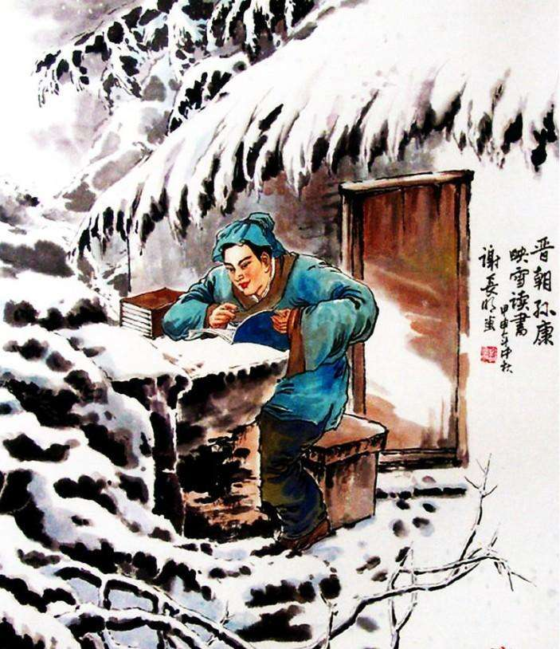
映雪读书
晋朝人孙康自幼聪敏好学,但是家中很贫穷,根本没有上学读书的机会。于是,他开始利用夜晚时间读书，可是夜间读书时，必须点油灯，往往读一个晚上的书,就要用去一灯油，以孙康当时的家庭条件根本负担不起，一到天黑,便没有办法读书。特别是到了冬天，长夜漫漫,他有时辗转很久,难以入睡。实在没有办法，只好白天多看书,晚上便躺在床上默诵。

Slide 46
有一年冬天,天气格外寒冷,三天两头下一场大雪。冬夜,孙康盖着薄被正蜷缩在床上,面对着北风呼啸的窗口又在背书。背着背着, 突然发现窗口越来越亮,他甚至怀疑是到了快要出太阳的时候了，等他披着衣出门一看,原来是下了大雪,是白雪把窗口映亮了。孙康心想:既然白雪能映亮窗口,那么一定也可以用积雪照着读书吧。想到这里,他便捧起书跑到门外，一个人蹲在雪地里,借着积雪映出的微弱亮光来读。手脚冻僵了，就起身跑一跑,搓搓手脚。

Slide 47
从此孙康不再为没有灯油而发愁。整个冬天,他夜以继日地读书,不怕寒冷,也不感到疲倦，常常一直读到鸡叫。即使是北风呼号,滴水成冰,他也从来没中断过。功夫不负有心人，孙康最终摆脱贫困家境,成为一位很有名望的学者。
【感悟】孙康映雪读书的故事告诉我们,做什么事都只有通过刻苦努力,才能成功。特别是遇到困难时,不应该放弃,要动脑筋想办法战胜困难。对于我们青少年来说就要利用一切时间去学习,不要放弃,不要畏惧,要在困境中磨砺自己。

Slide 48
感谢观看

